Slide 1
METODE
REKAYASA PERANGKAT LUNAK

Slide 2
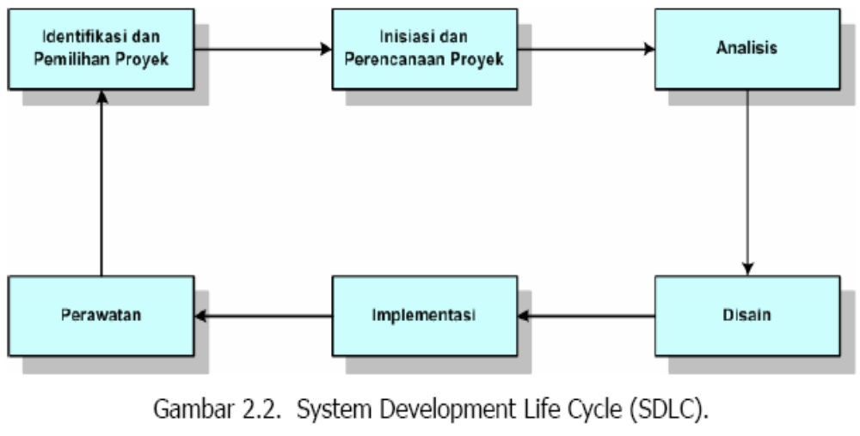
SYSTEM DEVELOPMENT LIFE CYCLE (SDLC)

Slide 3
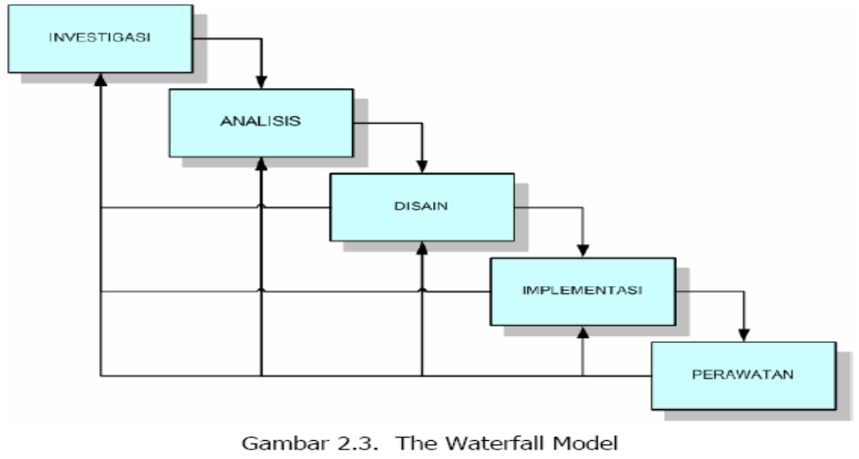
THE WATERFALL MODEL

Slide 4
PROTOTYPE
Prototyping adalah salah satu pendekatan dalam rekayasa perangkat lunak yang secara langsung mendemonstrasikan bagaimana sebuah perangkat lunak atau komponen-komponen perangkat lunak akan bekerja dalam lingkungannya sebelum tahapan konstruksi aktual dilakukan (Howard, 1997).

Slide 5
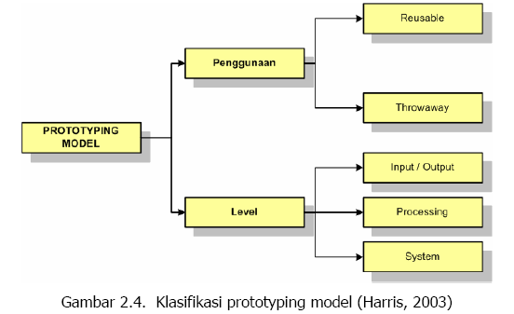
PROTOTYPING MODEL

Slide 6
TAHAPAN
REKAYASA PERANGKAT LUNAK

Slide 7
TAHAPAN REKAYASA PERANGKAT LUNAK
Pola umum tahapan rekayasa perangkat lunak
analysis
design
implementation (coding)
testing
maintenance

Slide 8
ANALISIS
Analisis sistem adalah sebuah teknik pemecahan masalah yang menguraikan sebuah sistem menjadi komponen-komponennya dengan tujuan mempelajari seberapa bagus komponen-komponen tersebut bekerja dan berinteraksi untuk meraih tujuan mereka.
Analisis mungkin adalah bagian terpenting dari proses rekayasa perangkat lunak. Karena semua proses lanjutan akan sangat bergantung pada baik tidaknya hasil analisis.

Slide 9
BAGIAN-BAGIAN ANALISIS
Analisis Masalah
Analisis Kelemahan
Analisis Kebutuhan Pengembangan Sistem
Analisis Kelayakan

Slide 10
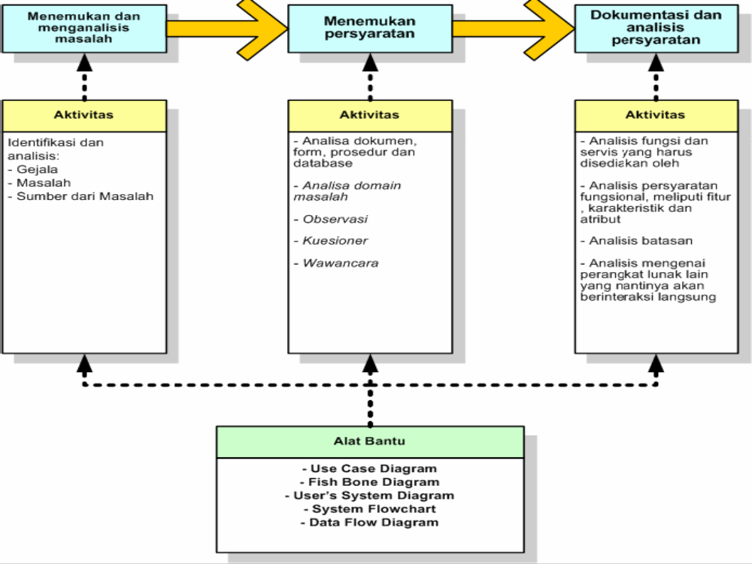

Slide 11
DESAIN / PERANCANGAN
Desain perangkat lunak adalah tugas, tahapan atau aktivitas yang difokuskan pada spesifikasi detil dari solusi berbasis computer (Whitten et al, 2004).
Desain perangkat lunak sering juga disebut sebagai physical design. Jika tahapan analisis sistem menekankan pada masalah bisnis (business rule), maka sebaiknya desain perangkat lunak fokus pada sisi teknis dan implementasi sebuah perangkat lunak (Whitten et al, 2004).

Slide 12
Output utama dari tahapan desain perangkat lunak adalah spesifikasi desain. Spesifikasi ini meliputi spesifikasi disain umum yang akan disampaikan kepada stakeholder sistem dan spesifikasi disain rinci yang akan digunakan pada tahap implementasi.
Spesifikasi desain umum hanya berisi gambaran umum agar stakeholder sistem mengerti akan seperti apa perangkat lunak yang akan dibangun.

Slide 13
Desain arsitektur rinci perangkat lunak diperlukan untuk merancang sistem sehingga memiliki konstruksi yang baik, proses pengolahan data yang tepat dan akurat, bernilai, memiliki aspek user friendly dan memiliki dasar-dasar untuk pengembangan selanjutnya.
Desain arsitektur ini terdiri dari desain database, desain proses, desain user interface yang mencakup desain input, output form dan report, desain hardware, software dan jaringan.

Slide 14
IMPLEMENTASI (CODING)
adalah tahapan menerjemahkan hasil disain logis dan fisik ke dalam kode-kode program computer

Slide 15
PENGUJIAN
Pengujian sistem melibatkan semua kelompok pengguna yang telah direncanakan pada tahap sebelumnya.
Pengujian tingkat penerimaan terhadap perangkat lunak akan berakhir ketika dirasa semua kelompok pengguna menyatakan bisa menerima perangkat lunak tersebut berdasarkan kriteria-kriteria yang telah ditetapkan.

Slide 16
PERAWATAN DAN KONFIGURASI
Ketika sebuah perangkat lunak telah dianggap tidak layak untuk dijalankan, maka tahapan baru menjadi muncul yaitu perawatan perangkat lunak.

Slide 17
TUGAS
Sebutkan contoh dari perangkat lunak
  Nama Perangkat Lunak
  Penjelasan
  Fungsi peruntukannya
  perkembangannya dari awal sampai akhir.
  Jika perlu dilengkapi dengan harga dan pabriknya.
  Istilah dari bagian tools tersebut

